Slide 1
ბათუმის ოლქი პირველი მსოფლიო ომის დროს (ფონდებში დაცული მასალების მიხედვით) ეთერ კიღურაძე

Slide 2
1914 წლის ივლისში მეფის მთავრობის ბრძანებით საყოველთაო მობილიზაცია დაიწყო. 19 ივლისს. გერმანიამ ომი გამოუცხადა რუსეთს. რუსეთ-გერმანიის ომში თურქეთი თითქოს ნეიტრალური იყო, მაგრამ რუსეთის მთავრობას კარგად ესმოდა საქმის ნამდვილი ვითარება. 1914 წლის 31 ივლისს მეფისნაცვალის მოადგილე სამოქალაქო ნაწილში ჰოფმაისტერი პეტერსონი დეპეშით ატყობინებდა ბათუმის გენერალ-გუბერნატორს რომანოვსკის რუსეთ-თურქეთს შორის მოსალოდნელი ომის შესახებ და სთხოვდა მას, ეცნობებინა მისთვის თუ როგორი იყო ადგილობრივი მოსახლეობის განწყობილება. რომანოვსკი პასუხობდა, რომ მოსახლეობა რუსეთს სიმპათიურად უყურებდა. იგი მეფის ნაცვალს სთხოვდა ნებართვას, რომ ადგილობრივი მოსახლეობისაგან მილიცია შეეკრიბათ. ამ დროს რუსეთ-თურქეთის საზღვრებზე ჯარების დაჯგუფება და შეგროვება დაიწყო. ართვინის ოლქის უფროსი ბათუმის გუბერნატორს აცნობებდა, რომ ადგილობრივი მცხოვრებლები მილიციაში ჩაწერას ითხოვდნენ, მათი რიცხვი სამას კაცამდე აღწევდა.

Slide 3
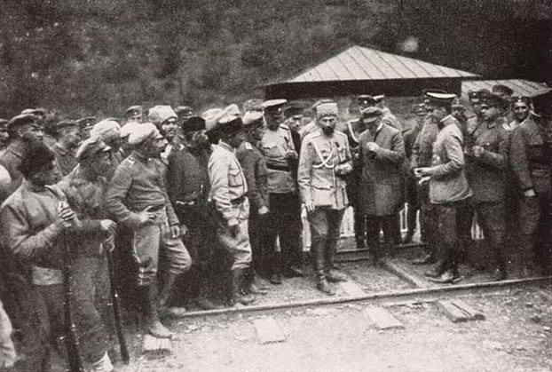
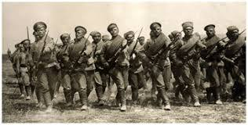
ქართული მილიცია

Slide 4
რუსეთის მთავრობას ხელთ ჰქონდა საიდუმლო ცნობები თურქეთის საომარი მზადების შესახებ. რომანოვსკის აცნობებდნენ, რომ ენვერ-ბეგმა რამდენიმე კაცი მოავლინა მექაში არაბების გადმოსაბირებლად, რათა ამ დროს თურქეთის მთავრობას დახმარებოდა. გარდა ამისა, კონსტანტინოპოლში შემოვიდა ორი სამხედრო გემი თურქეთში გერმანიიდან. 100-ზე მეტი გერმანელი ოფიცერი მოავლინე., ომის შემთხვევაში მთავარსარდლად ვარაუდობდნენ ენვერ-ბეგს (ენვერ-ფაშა), ხოლო შტაბის უფროსად გენერალ სანდერსს. ასეთი იყო თურქეთის „ნეიტრალიტეტი“ რუსეთ-გერმანიის ომის დროს. 2 აგვისტოს სულთანმა საიდუმლო ხელშეკრულება დადო გერმანიასთან, ხოლო 10 აგვისტოს გერმანიის ხომალდები „გებენი“ და „ბრასლაუ“ შავ ზღვაში შემოუშვა. გემებს თურქული დროშები ჰქონდათ და მეზღვაურებს ფესები ეხურათ. ენვერ-ფაშა ამავე დროს სამშვიდობო ხელშეკრულების შესახებ მოლაპარაკებას აწარმოებდა რუსეთთან, ინგლისთან და საფრანგეთთან.

Slide 5
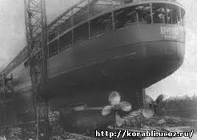
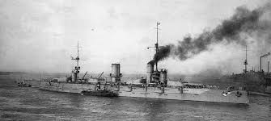
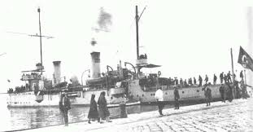
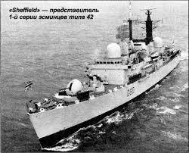
საბრძოლო გემები პირველ მსოფლიო ომში

Slide 6
მიუხედავად იმისა, რომ ინგლისი ომის დროს რუსეთის მოკავშირედ გამოდიოდა, „გებენისა“ და „ბრასლაუს“ შავ ზღვაში შემოსვლა მის გარეშე არ მომხდარა და მასში ჩერჩილის ხელი ერია. მას უნდოდა რუსეთი შავ ზღვაზე არ გაძლიერებულიყო. 1914 წლის ნოემბერს დაიწყო ბრძოლა. თურქები შემოიჭრნენ ართვინში, არტანუჯში, ბორჩხაში,.მათ აჭარისწყლამდე მოაღწიეს. ამ დროს კავკასიის ძალები რუსეთ-გერმანიის ფრონტზე იყო გადასროლილი. ამიტომ კავკასიის ფრონტი სუსტი აღმოჩნდა, რამაც ერთგვარი უპირატესობა მისცა თურქეთის ჯარს. მაგრამ მდგომარეობა მალე გამოსწორდა. რუსეთის ჯარები შეტევაზე გადავიდნენ და კონსტანტინოპოლს მიუახლოვდნენ. 1914 წლის 27 ნოემბერს, დღის 2 საათზე თურქებმა გერმანიისაგან გადმოცემული კრეისერებიდან „გებენიდან“ და „ბრესლაუდან“ ყუმბარები დაუშინეს ქალაქ ბათუმს. რუსეთის სიმაგრეებისა და გემების საპასუხო ცეცხლის შედეგად „გებენი“ და „ბრესლაუ“ უკუიქცნენ.

Slide 7
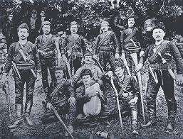
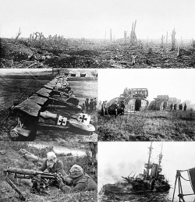
ომში მონაწილე ქართველი ჯარისკაცები სანგრები

Slide 8
რამდენიმე ყუმბარა დაეცა დღევანდელი ბათუმის ზღვისპირა პარკში. აღნიშნული ყუმბარები დაცულია აჭარის მუზეუმში . მნიშვნელოვანი მსხვერპლი ამ დაბომბვის დროს არ ყოფილა. დაიღუპა მოხუცი ადამიანი და დაიჭრა ერთი კაცი. ძლიერ დაზარალდა შენობა, რომელშიც მოთავსებული იყო რუსეთ-აზიის ბანკი. ქალაქის დაბომბვამ მოსახლეობა დაარწმუნა იმაში, რომ რუსული ხელისუფლება არ იყო ძლიერი და არც მისი სამხედრო ძალები გამოირჩეოდა დიდი ბრძოლისუნარიანობით. მართალია ,შემდეგ დაბომბვებს ადგილი არ ჰქონია, მაგრამ მოსახლეობა ძლიერ დაშინდა. მდგომარეობა გართულდა მას შემდეგ, რაც რუსეთის მთავრობამ ჯარის მნიშვნელოვანი ნაწილი დასავლეთის ფრონტზე გადაიყვანა. ამის გამო კავკასიისა და განსაკუთრებით ბათუმის ოლქის საზღვრები სუსტად დაცული აღმოჩნდა. ბათუმის ციხე-სიმაგრის უფროსი გენერალი იოლშინი კავკასიის ფრონტის სარდლის თანამდებობისათვის შეუფერებელი პიროვნება იყო. იგი თავიდანვე დაიბნა და შექმნილ ვითარებაში სასაცილოდ გამოიყურებოდა, მეტად კომედიური იყო მისი მოქმედება მანამ, სანამ გერმანული გემები ბათუმს დაბომბავდნენ. კერძოდ, როდესაც იოლშინმა გაიგო, რომ გერმანული გემები შავ ზღვაზე ბატონობდნენ და მათ ზღვისპირა პარკის (ბულვარი) მეშვეობით შეეძლოთ ციხესიმაგრის ადგილსამყოფელის დადგენა და მისი დაბომბვა, ამის თავიდან ასაცილებლად გასცა ბრძანება, მოეჭრათ ხეები, მაგრამ მისი ეს ბრძანება არ შეასრულეს და ქალაქის თავს ივანე ანდრონიკაშვილს სთხოვეს დაეცვა ქალაქის მშვენება - ბულვარი. იოლშინთან არავითარმა ხვეწნა-მუდარამ არ გაჭრა. ქალაქის თავი საჩივლელად თბილისში წავიდა კავკასიის მეფისნაცვალთან და მეფისნაცვალმა უბრძანა ეს არ გაეკეთებინა.

Slide 9
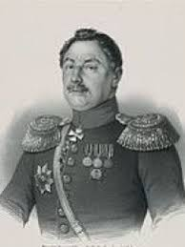
ივანე ანდრონიკაშვილი

Slide 10
ქალაქის დაბომბვამ დააფრთხო და დააშინა ხელისუფლება. ომის შიშით, რომ ხელმეორედ არ დაებომბათ ბათუმი, დაიწყეს დაწესებულებების გაყვანა. 1914 წლის ომის დაწყებისას ოსმალეთის მოქმედება კვლავ არ იყო მნიშვნელოვანი, მაგრამ მოგვიანებით დაინახეს რა რუსეთის არმიის პასიურობა, დიდძალ ჯარს მოუყარეს თავი. სწრაფი და მოულოდნელი დარტყმით დაიკავეს არტანუჯი, არდაგანი და ართვინი. ამასთან დაკავშირებით ბათუმის ოლქის გუბერნატორმა გამოსცა კიდევ ერთი ბრძანება ბათუმის სამხედრო მდგომარეობაზე გადასვლის თაობაზე. ოსმალეთის არმიის თავდაპირველი წარმატებები გამოწვეული იყო რუსეთის დაბნეულობით, განსაკუთრებით დაზარალდა ზემო აჭარა. მაგალითად, სოფელ დარისპარაულში 1914 წლის დეკემბერში ბრძოლა გაიმართა ოსმალთა და რუსეთის ჯარებს შორის. აქ ომი გაგრძელდა თითქმის ერთი კვირა. ამ ხნის განმავლობაში სოფელი ძლიერ დაზარალდა. ოსმალეთის ჯარები აგრესიულად იქცეოდნენ, ანადგურებდნენ და იტაცებდნენ ყველაფერს, ხვრეტდნენ მოსახლეობას. მაგალითად სოფელ ნანეზოღლებში დაწვეს 12 სახლი, მოკლეს 5 ადამიანი, გაიტაცეს 49 ხარი, 42 ძროხა. თავდაპირველად რუსეთის ჯარები წინააღმდეგობას თითქმის არ უწევდნენ. ისინი იხევდნენ უკან ბათუმისაკენ. ჯარისკაცებში საბრძოლო ჟინი მთლიანად დაეცა.

Slide 11
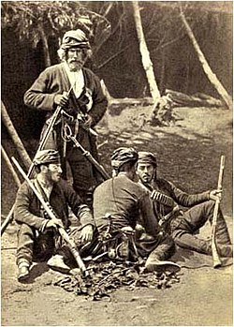
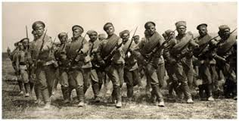
ქართველი გამყოლები (ჩავლადარები)

Slide 12
1915 წლის თებერვალში რუსეთმა დაამარცხა სარყიმიშოსთან ოსმალეთის 70 ათასამდე ჯარისკაცი. რუსეთის ჯარმა სასტიკად დაამარცხა აგრეთვე ოსმალები ართვინთან. გაიგეს რა ართვინთან და სხვაგან ოსმალეთის დამარცხების შესახებ, ბათუმის მოსახლეობა დაწყნარდა და ცხოვრება ნელ-ნელა კალაპოტში ჩადგა. მაგრამ ომი ახალ უბედურებებს უმზადებდა ბათუმის ოლქის ადგილობრივ მოსახლეობას. რუსეთის სარდლობამ, კერძოდ ლიახოვმა და გენერალ-გუბერნატორმა რომანოვსკიმ ადგილობრივი მაჰმადიანი მოსახლეობა მოღალატეებად გამოაცხადეს. საერთო ძალისხმევამ და პროცესმა გასჭრა და რუსეთის მთავრობამ მოღალატეობის ბრძანებით მხოლოდ 9 კაცი მისცა აჭარელთაგან ბათუმის სასამართლოს. ისიც უნდა ითქვას, რომ სასამართლო პროცესზე ბრალდებულთა დასაცავად გამოვიდნენ ინტელიგენციის შესანიშნავი წარმომადგენლები: შ.მესხიშვილი, ევ.გეგეჭკორი, მ.ფაღავა, ი.მაჭავარიანი, გ.ანჯაფარიძე და სხვები. უდიდესი ღვაწლი მიუძღვის დრამატურგ სიო ჭანტურიშვილს, რომელმაც შეძლო გაეთავისუფლებინა 108 აჭარელი.

Slide 13
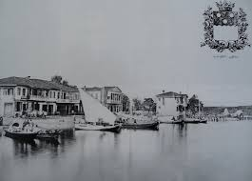
ბათუმის სანაპირო

Slide 14
ძალზე მნიშვნელოვანი იყო გერმანელთა საქმე. ბათუმის პოლიციამ გუბერნატორს შეუდგინა ოლქში მცხოვრებ გერმანელთა სია, სადაც ყველაზე უარყოფითად იყო წარმოდგენილი ექიმი ევენგიტი და მასწავლებელი შულცი. პოლიციის დასმენიდან გახდა ცნობილი, რომ ისინი ადგილობრივ მოსახლეობაში ზიზღით მოიხსენიებდნენ რუსებს და უწოდებდნენ მათ ბოროტსა და ველურ კოლონიზატორებს, რომლებიც ბარბაროსული მეთოდებით მართავდნენ კოლონიებს. მათი თქმით, სულ მალე დადგება დრო ამ ბოროტების აღმოსაფხვრელად. პოლიციას აუცილებლად მიაჩნიათ მათი გასახლება. ქალაქის სამხედრო კომენდატი პირფერობდა და აღნიშნავდა - გერმანელი ოფიცერი ამბობდა, რომ: „ბათუმის ნავსადგურში ხშირად შემოდიან ოსმალური გემები, რომლებსაც აქედან დიდი რაოდენობით გააქვთ სხვადასხვა სახის საქონელი. ხშირად მომიკრავს ყური ნავსადგურში მყოფი ხალხისაგან, ეს ნაძარცვი გააქვთ აქედანო“.

Slide 15
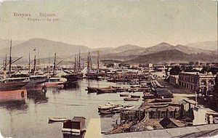
ბათუმის პორტი

Slide 16
თუმცა გენერალ კუკ კოლისს არ დაუვლია ბათუმის ოლქის სოფლები, მაგრამ მისთვის ცნობილი გახდა ის, რომ ოლქის მოსახლეობიდან ძირითადი ნაწილი საქართველოსკენ იხრებოდა. ამის შესახებ 1919 წლის დეკემბერში მას აცნობებდა უილამსი. აქვე უილამსი იმასაც აღნიშნავდა რომ მემედ აბაშიძისა და მისი ჯგუფის ავტორიტეტი ხალხში დღითი დღე იზრდებოდა და მათ უფრო მეტი მომხრეები ჰყავს, ვიდრე სხვა დაჯგუფებებს. რომ ქობულეთში ისევე ძლიერია „სადაო მილეთები“ და მათ საკმაო რაოდენობით ჯარი ჰყავს. საჭიროების შემთხვევაში ისინი შეძლებდნენ წინააღმდეგობის გაწევას.

Slide 17
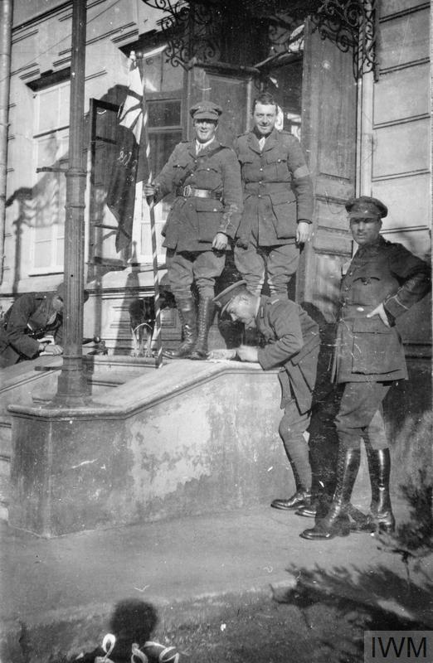
ინგლისელი ოფიცრები ბათუმში.1920 წელი

Slide 18
ექსპოზიციაში გამოფენილია პირველი მსოფლიო ომში (1914-1918 წწ) გამოყენებული ყუმბარის ნამსხვრევები. პირველ მსოფლიო ომში გამოყენებული საკვების გადამტანი კომპლექტი, რუსული წარმოების ამხანაგობა „კალჩუგინა“-ს, ლიტერატურა სამხედრო სწავლებისათვის 1914-1918 წწ. პირველი მსოფლიო ომის ფინეთის ფრონტის მონაწილის სიმონ პატარაიას სურათი. ტრაპიზონის ფრონტის მონაწილის ს.გონჩარის პირადი ნივთები. პირველი მსოფლიო ომის შემდეგ დიდი ბრიტანეთი აქტიურად ჩაერია საქართველოს პოლიტიკაში, რის შედეგადაც სათავე დაედო საქართველოს დემოკრატიული რესპიბლიკის საგარეო პოლიტიკაში ინგლისურ ორიენტაციას. საქართველოს ხელისუფლება იმედოვნებდა ქვეყნის ტერიტორიული მთლიანობის აღდგენას ინგლისელების დახმარებით. ხელისუფლების საზრუნავს წარმოადგენდა სამხრეთ-დასავლეთ საქართველო, რომლის ერთი ნაწილი ბათუმის ოლქისა და არტაან ოლთისის ოკრუგების ოკუპაცია ოსმალეთმა 1918 წლის დასაწყისში მოახდინა. ქალაქში სრული უწესრიგობა იყო. ბინებს ძარცვავდნენ, სკოლებში მეცადინეობა შეწყდა. ბათუმის სკოლების ინვენტარი თურქეთში გაჰქონდათ. მიჰქონდათ სამხედრო საჭურველი:ზარბაზნები, ყუმბარები და სხვა. ქალაქში წარმოუდგენილი სიბინძურე სუფევდა, ქუჩებში, ეზოებში უსუფთაობის გამო შმორის სუნი იდგა. ტერიტორიაზე ისეთი მაღალი ბალახი იყო, რომ გავლა არ შეიძლებოდა.

Slide 19
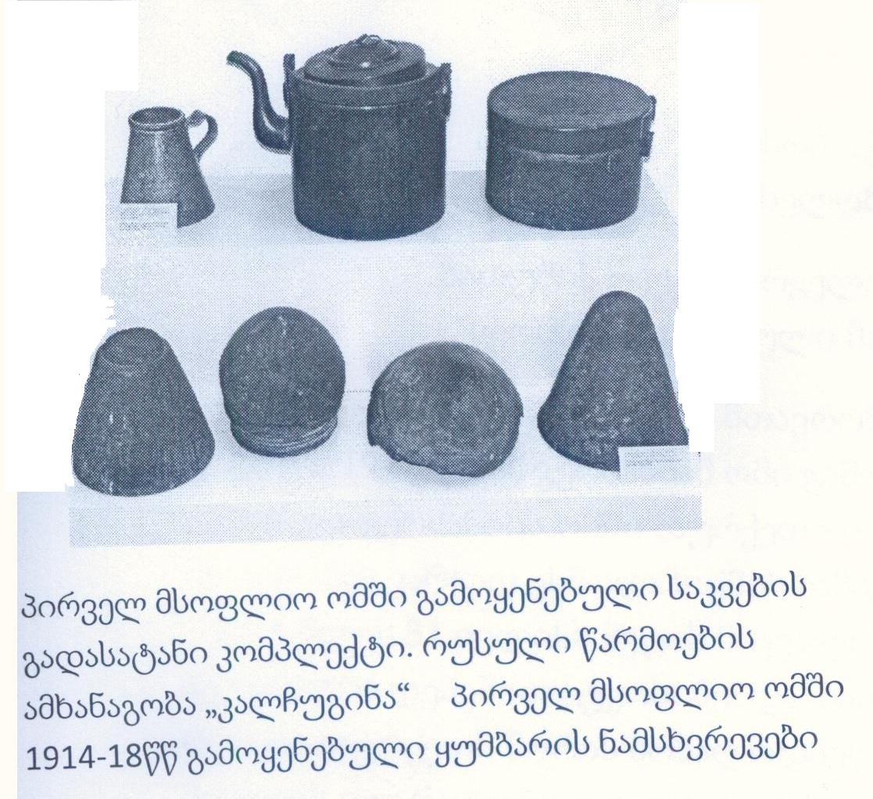

Slide 20
სასამართლოს ნაცვლად ჯოხით ცემა იყო შემოღებული. წესად იყო ათიდან ას ჯოხამდე და კიდევ მეტის დარტყმა. ადამიანს ცემდნენ, როგორც პირუტყვს. ამ ხანებში ბათუმს ესტუმრა ენვერ-ფაშა, მუთერესიფმა მოიხმო ქალაქის თავი კ.საბახტარიშვილი და დაავალა დაუყოვნებლივ მოეწვია საბჭოს საგანგებო კრება, რომ ენვერ-ფაშასთვის ქალაქს ბანკეტი გაემართა. საბჭოს სხდომაზე შეიქმნა დიდი ბაასი ამის თაობაზე, ვინაიდან კლუბის ბუფეტის მოიჯარიდე, რომელსაც დააკისრეს ბანკეტის გამართვა, განთავისუფლებას იხვეწებოდა. ქალაქში არაფერი იშოვებოდა და გარედან რამესი მოტანა შეუძლებელიაო. ამ ცხარე ბაასის დროს ხმოსნებმა ფანჯრიდან თვალი მოჰკრეს, რომ ერთი ინდაური და ერთი მამალი დასეირნობდა ქუჩაზე ქალაქის თვითმმართველობის სახლის წინ. ქალაქის თავმა და ხმოსანმა ბინიატ-ოღლიმ მიატოვეს სხდომა, გამოეკიდნენ ამ ფრინველებს. დაიჭირეს ისინი, იქვე გადასცეს ბუფეტის მოიჯარადეს და თან შეუკვეთე,ს რომ ამგვარი საშუალებით ეშოვნა სხვაგვარი ხორაგეულობა ბანკეტისათვის. მოიჯარადეს რომ მოახსენეს ეს შემთხვევა, თურმე ბევრი იცინა და ქალაქის თავს ქება და მადლობა შემოუთვალა ასეთი მარჯვე ნადირობისთვის.

Slide 21
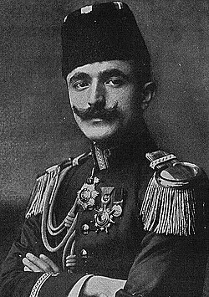
ისმაილ ენვერ-ფაშა

Slide 22
ბათუმის კონფერენციაზე (1918 წ. 11-26 მაისი, 31 მაისი-4 ივნისი) გასაგზავნ დელეგაციაში შევიდა 45 კაცი, მათგან დელეგატი იყო ექვსი ა.ჩხენკელი (თავმჯდომარე) და ნ.ნიკოლაძე - ქართველოთაგან, რ.კაჩაზნუნი და ა.ხატისიანი - სომხეთიდან, მ.გაჯინსკი და რასულ-ზადი აზერბაიჯანიდან. მათ ახლდათ მრჩევლები, ეროვნული სახკომის მდივნები, სამხედრო მისია, პოლიტიკურ პარტიათა წარმომადგენლები და ა.შ. 6 მაისს დელეგაცია ბათუმში ჩამოვიდა და დაბინავდა სასტუმრო „ორიენტალში“ (დღეს გოგებაშვილის ქ.N10). ბათუმში ოსმალეთის საზავო დელეგაციას შეხვდა მემედ აბაშიძე, მიესალმა როგორც სტუმრებს და ბათუმის ოლქის მცხოვრებთა სახელით მოითხოვა საქართველოს წინააღმდეგ სამხედრო მოქმედების შეწყვეტა. კონფერენციის პირველ სხდომაზე (11 მაისი) გამოვლინდა უთანხმოებანი როგორც ამიერკავკასიისა და ოსმალეთის, ასევე ამ უკანასკნელისა და გერმანიის დელეგაციებს შორის. ამიერკავკასიის დელეგაციამ მოითხოვა, რომ მოლაპარაკება წარემართათ ბრესტ-ლიტოვსკის ხელშეკრულების საფუძველზე. ამავე აზრის იყო გერმანიის მხარეც, მაგრამ ჰალილ-ბეიმ განაცხადა, რომ ამიერკავკასიის მთავრობამ ჩაშალა ტრაპიზონის კონფერენცია, რის გამოც საქმე ხელახალ სამხედრო შეტაკებამდე მივიდა, დაიღვარა სისხლი, ამიტომ შემდგომი მოლაპარაკება ბრესტ-ლიტოვსკის ზავის მოთხოვნებს ვერ დაეფუძვნებაო. სანაცვლოდ მან ა.ჩხენკელს შესთავაზა ხელშეკრულების ახალი პროექტი. ოსმალეთის ხელში დამატებით უნდა გადასულიყო ახალქალაქი, რომლითაც დაეფუძნებოდა ახალციხის, ალექსანდროპოლისა და ეჩმიაძინის რაიონები. ამით აღდგებოდა 1828 წლის საზღვარი.

Slide 23
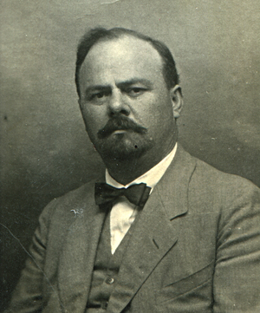
აკაკი ჩხენკელი

Slide 24
ამით აღშფოთებული გერმანიის გენერალური შტაბის უფროსი გენერალი ლუდენდორფი 1918 წ. 15 მაისს ოსმალეთის გენშტაბის უფროსის მოადგილეს გენერალ ფონ სექტს წერდა: „კიდევ ერთხელ გთხოვთ ენვერ-ფაშას ტერიტორიული მოთხოვნები მოაქციოთ ბრესტის ხელშეკრულებით განსაზღვრულ ფარგლებში... (ვინაიდან საქართველოში თურქეთის შეჭრა გამოიწვევს გართულებებს ამ უკანასკნელსა და გერმანიას შორის“. ბათუმის კონფერენციაზე კი ოსმალეთის დელეგაციას პროტესტით მიმართა ფონ ლოსოვმა, რის შესახებაც აცნობა დანარჩენ მოკავშირეებსაც. 1918 წ. 22 მაისს კავკასიის საკითხი სპეციალურად განიხილეს გერმანიის საგარეო უწყების სხდომაზე. საგარეო საქმეთა მინისტრმა რიჰარდ ფონ კილმანმა, როდესაც შეეხო ოსმალთა პრეტენზიებს კავკასიაში, ხაზგასმით აღნიშნა, რომ „ბათუმის დაკავების შემდეგ პორტა ოცნებობს შექმნას კავკასიურ-თურქული სახელმწიფო“. ჩვენ ვცდილობთ გავლენა მოვახდინოთ მასზე, მაგრამ უშედეგოდ. 25 მაისს ლუდენდორფი კატეგორიულად მოითხოვს ფონ სექტისაგან გამოიყენოს თავისი გავლენა, რათა შეაჩეროს ოსმალთა შემდგომი წინსვლა კავკასიის წინააღმდეგ და აიძულოს ის „თავისი მოქმედების ცენტრი გადაიტანოს მესოპოტამიასა და სპარსეთში“ ინგლისის ჯარების წინააღმდეგ. შექმნილ ვითარებაში ქართველმა დელეგატებმაც მართებულად ჩათვალეს გამოეყენებინათ მოკავშირეებს შორის არსებული უთანხმოება და გერმანიის დახმარებით აელაგმათ ოსმალეთის ესპანსიური მისწრაფებები და გამოეცხადებინათ საქართველოს დამოუკიდებლობა. ამ საკითხს ეხებოდა ა.ჩხენკელის მიერ ბათუმიდან სოციალ-დემოკრატი ლიდერებისადმი გაგზავნილი წერილები. 1918 წ. 12-16 მაისს, ეროვნულ-დემოკრატიული პარტიის ინიციატივით საქართველოს დამოუკიდებლობის დაუყოვნებლივ გამოცხადების საკითხი დაისვა.

Slide 25
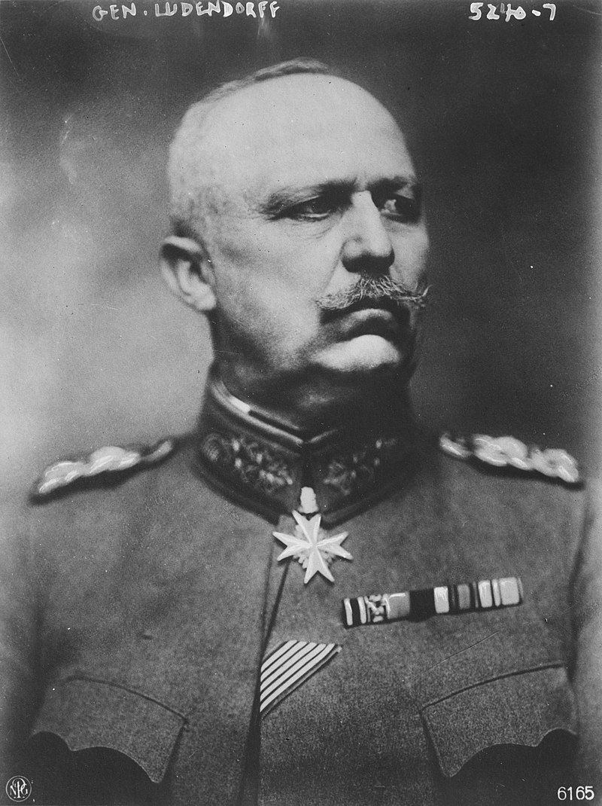
ერიხ ლუდენდორფი

Slide 26
მდგომარეობის ადგილზე გასარკვევად 17 მაისს ბათუმში ჩამოვიდა ნოე ჟორდანია. ის დარწმუნდა საქართველოს დამოუკიდებლობის გამოცხადების აუცილებლობაში. სასწრაფოდ დაბრუნდა თბილისში და შეუდგა ამისათვის საჭირო ღონისძიებების გატარებას, ხოლო ბათუმში დარჩენილი გერმანელი და ქართველი დელეგატები ინტენსიურად შეუდგნენ ამ ორი ქვეყნის მომავალი ხელშეკრულების ტექსტების მომზადებას. მთელი ეს საქმიანობა მიმდინარეობდა კონსპირაციულად. დამოუკიდებლობის აქტით ქვეყნის პოლიტიკური წყობილების ფორმად აღიარებული იქნა დემოკრატიული რესპუბლიკა: გამოცხადდა საქართველოს მუდმივი ნეიტრალიტეტი, რესპუბლიკის ყველა მოქალაქის თანასწორობა განურჩევლად ეროვნებისა, სარწმუნოებისა სოციალური მდგომარეობისა და სქესისა: საქართველოში მცხოვრები ყველა ხალხისათვის განვითარების ფართო ასპარეზის უზრუნველყოფა. ფოთში სულ გაფორმდა 4 ხელშეკრულება. მათ შორის ძირითადი იყო შეთანხმება „საქართველოსა და გერმანიას შორის ურთიერთობის წინასწარი მოწესრიგების შესახებ“ ორი დამატებით. ის ორ ქვეყანას შორის დამოკიდებულების განმსაზღვრელად აღიარებდა ბრესტის ხელშეკრულებას და ორივე სახელმწიფოს დედაქალაქში აწესებდა დიპლომატიურ წარმომადგენლებს. ამით გერმანიამ ფაქტობრივად (დე ფაქტოდ) ცნო საქართველოს დამოუკიდებლობა. ამავე წერილში აღნიშნული იყო, რომ საქართველოს საზღვრები მოიცავენ ყოფილ თბილისის და ქუთაისის გუბერნიებს და სოხუმის ოკრუგს. იმავე 28 მაისს „მინა ჰორნი“ ზღვაში გავიდა. გემს თან გაჰყვა საქართველოს რესპუბლიკის დიპლომატიური მისია: აკაკი ჩხენკელი, ნიკო ნიკოლაძე და ზურაბ ავალიშვილი. ისინი მიემგზავრებოდნენ ბერლინში გერმანისათან ურთიერთობის საბოლოოდ მოსაგვარებლად და ქვეყნის დამოუკიდებლობის საერთაშორისო აღიარებისათვის. ამრიგად კავკასიის ფრონტის მოშლის შემდეგ, ამ რეგიონში პირველობისათვის ერთმანეთს დაუპირისპირდნენ გერმანია და მისი მოკავშირე ოსმალეთი. მათმა მეტოქეობამ და ამ საფუძველზე ოსმალეთის მცდელობამ რაც შეიძლება სწრაფად დაიპყრო ამიერკავკასია - დააჩქარა საქართველოს დამოუკიდებლობა და გერმანიასთან დაახლოება. შექმნილ სიტუაციაში ეს ქვეყნის გადარჩენის ერთადერთი გზა იყო.

Slide 27
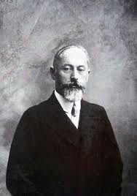
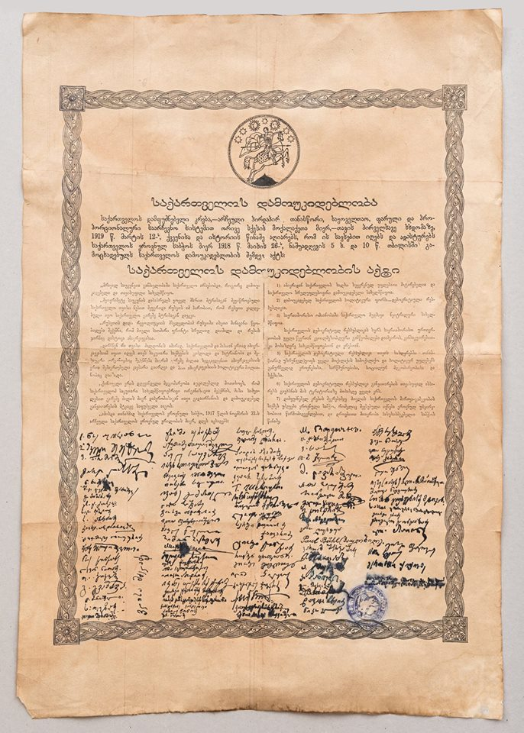
ნოე ჟორდანია

Slide 28
1918 წლის 22 მარტს ოსმალეთის სამხედრო ძალები ზღვის სანაპიროს გასწვრივ, ყოველგვარი გაფრთხილების გარეშე, შეტევაზე გადმოვიდნენ. ქართული ჯარი ამ დროს ჩამოყალიბების პროცესში იმყოფებოდა და მისი ნაწილები მიმოფანტული იყო სხვადასხვა ადგილას. ქუთაისში იდგა ქართული მსროლელი პოლკის 3 ბატალიონი. იმ დღეებში შეიქმნა მეხუთე ქართული მსროლელი პოლკი 4000 კაცის რაოდენობით. გორში წვრთნას გადიოდა მეოთხე მსროლელი პოლკის 400 მებრძოლი, დაახლოებით ამდენივე კაცს მოითვლიდა ავჭალაში მდგომი მეშვიდე პოლკიც. თბილისში იდგა და ივსებოდა პირველი ცხენოსანი პოლკი. საქართველოსათვის ამ მძიმე სიტუაციაში მხოლოდ უკრაინის რადამ გამოთქვა მზადყოფნა დასახმარებლად უკრაინაში საქართველოს სამხედრო საქმეთა რწმუნებულის-ვაჩეიშვილის თაოსნობით. ოდესის ოლქში აღირიცხა ქართველი ჯარისკაცები,რომლებმაც მოკლე დროში ჩამოაყალიბეს ორი პოლკი, სამშობლოში მათი დაბრუნება თავად უკრაინის ცენტრალური რადის გენერალური სამდივნოს წარმომადგენელმა შულიგინმა ითავა. 1918 წლის მარტის დამლევისათვის ბათუმი საომარ ყაიდაზე ცხოვრობდა. ბათუმში თავი მოიყარა მნიშვნელოვანმა სამხედრო ძალამ: ბათუმის დაცვა ორი სტრატეგიული მიმართულებით დაიგეგმა. ერთი ზღვის სანაპიროს გასწვრივ, სარფი გონიოს ხაზით, მეორე ჭოროხის ხეობით, ერგესაკენ. ორივე ხაზი ერთიანდებოდა ქალაქის მისადგომებთან, კახაბერ-ადლიას შორის და ქმნიდა მესამე სტრატეგიულ ხაზს. 9 აპრილს ოსმალებმა ბრძოლით დაიკავეს სოფელ ერგეს მეტად ხელსაყრელი პოზიცია. 23 აპრილს დაიწყო კონტრშეტევა ოზურგეთის გამოსახსნელად. შეიქმნა მტრის განდევნის შესაძლებლობა, მაგრამ გიორგი მაზნიაშვილს თბილისიდან მოულოდნელად საომარი მოქმედების შეჩერების ბრძანება მოუვიდა. ბათუმის ზავით სამხრეთ-დასავლეთ საქართველო ოსმალეთს დარჩა. მაგრამ ერს ასულდგმულებდა დამოუკიდებლობისა და თავისუფლების მაღალი იდეალები. ასეთ ვითარებაში გააქტიურდნენ პროგრესული ძალები და ორგანიზაციები, ისინი ირაზმებოდნენ მემედ აბაშიძის, რეჯებ ნიჟარაძის, ქემალ ნოღაიდელის, იუსუფ ქათამაძის, სულეიმან ნიჟარაძის, ჰაიდარ აბაშიძის, ჯემალ ქიქავას და სხვა პატრიოტების გარშემო.

Slide 29
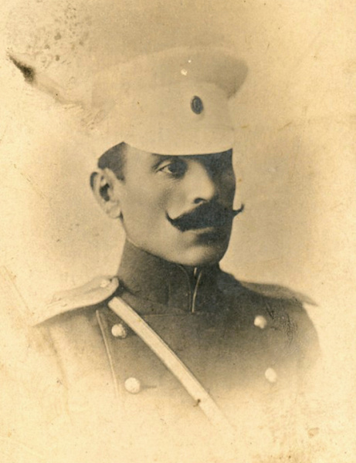
მემედ აბაშიძე
გიორგი მაზნიაშვილი

Slide 30
ომი ტვირთად დააწვა ბათუმის და საერთოდ, ოლქის სამრეწველო ეკონომიურ ცხოვრებას. დაიხურა ნავთობის ექსპორტთან დაკავშირებული საწარმოების უმრავლესობა. სერიოზულად დაზიანდა ტექნიკის უახლოეს მიღწევებზე დაფუძნებული სპილენძის მრეწველობა (ართვინის ოკრუგი), შეწყდა მდინარე ჭოროხისა და აჭარისწყლის ხეობებში მიმდინარე საძიებო-გეოლოგიური სამუშაოები, დაუსაქმებელი და ცხოვრების სახსარ მოკლებული დარჩა ათასობით ადამიანი. კიდევ უფრო მძიმე მდგომარეობა იყო სოფლად. გადაიწვა და განადგურდა ათასობით ჰექტარი სავარგული, ხეხილისა და მარცვლეულის (სიმინდი, ქერი, ხორბალი) ფართობები. მოიშალა ადრე კარგად ორგანიზებული საშინაო ვაჭრობაც, დაეცა ფულის კურსი და ფასებმა პირველი მოთხოვნილების საგნებზე ომამდელ დონეს, საშუალოდ, 300%-ით გადააჭარბა. ოკუპაციამ შეაფერხა კულტურული ცხოვრებაც. გუბერნატორმა გამოსცა ბრძანება, რომელშიც ქალაქ ბათუმის ქართველ, რუს, ბერძენ, ებრაელ მოსახლეობას და ქართველ მუსლიმანებს თითო დაწყებითი სასწავლებლის გახსნას პირდებოდნენ. სადაც თურქული ენის სწავლას განსაკუთრებული ყურადღება უნდა დათმობოდა.მძიმე მდგომარეობაში აღმოჩნდა პრესაც. დაიხურა ყველა ადგილობრივი გამოცემა. ჟურნალ-გაზეთები აღარც თბილისიდან შემოდიოდა. მიუხედავად ამისა, ქართველი პატრიოტები მაინც ცდილობდნენ მოსახლეობის ინტერესების დაცვას. 1918 წლის შემოდგომაზე ანტანტის ქვეყნების გამარჯვებამ წერტილი დაუსვა ოსმალეთის ბატონობას ბათუმის ოლქში, მან უსიტყვოდ მიიღო გამარჯვებული სახელმწიფოების ყველა ულტიმატუმი, მათ შორის ომის დროს დაკავებული ტერიტორიებიდან ჯარების გაყვანის შესახებ. ამრიგად მოკლე დროში შეიქმნა პერსპექტივები დედასამშობლოსთან სამხრეთ-დასავლეთ საქართველოს ისევ დასაბრუნებლად. 1918 წლის ნოემბრის დამლევს ოსმალეთის საოკუპაციო რეჟიმმა არსებობა შეწყვიტა.

Slide 31
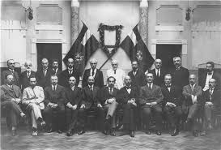
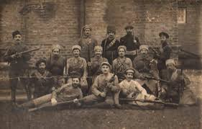
საქართველოს დემოკრატიული რესპუბლიკის
პირველი მთავრობა.1918 წ.
პირველი მსოფლიო ომის მონაწილენი

